Slide 1
2.4 单摆
1.单摆 2.单摆的恢复力 3.单摆的周期 4.例题

Slide 2
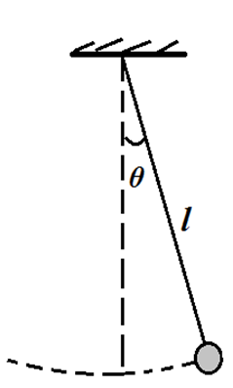
1. 单摆
定义：用细线悬挂一个小球，细线 的质量和伸长可以忽略不计，球的直径与细线的长度相比也可以忽略，这样的装置就叫做单摆（simple pendulum）。
是一种理想化的模型。
悬线：细、长、轻，伸缩可以忽略。
摆球：小、重，密度较大。

Slide 3
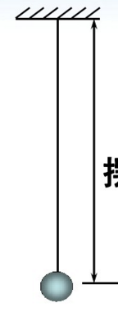
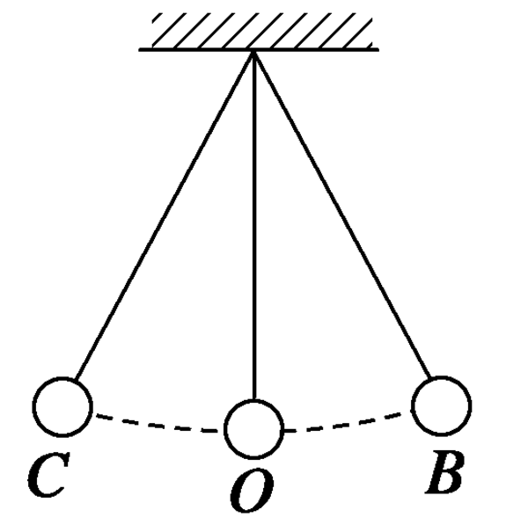

偏角
θ
_{l=l0+r}
摆长：摆球重心到摆动圆弧圆心之间的距离。
偏角：摆线与竖直方向的夹角。

Slide 4


摆球稍微拉离O处时，摆球就在O处附近往复运动。
往复性、重复性、周期性！
单摆是否做简谐振动？
判断方法？
力是否满足
？

Slide 5

2.单摆的恢复力
平衡位置：最低点O。
受力：重力mg，拉力T。
建立如图坐标，重力分解
沿着悬线方向：G₁，和T方向相反，大小相等。
垂直悬线方向：F =mgsinθ
恢复力！

Slide 6


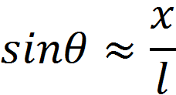

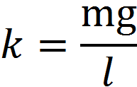

当θ很小时（ ）
位移的大小与弧长近似相等OP=lθ
考虑力的方向与位移相反，可得
令
可得：
简谐振动！

Slide 7

3.单摆的周期
周期T与哪些因素有关？
实验验证！
摆球质量和摆长长度相同，改变振幅
摆长长度相同，改变摆球质量m
摆球质量相同，改变摆长长度l
结论：T与振幅和摆球的质量m无关！
与摆长l有关，l越长，T越长。

Slide 8
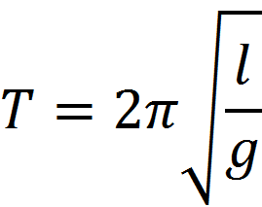
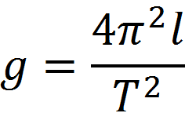
周期表达式？
周期决定于摆长和该处的重力加速度。
重力加速度
可以利用单摆测当地的重力加速度！

Slide 9
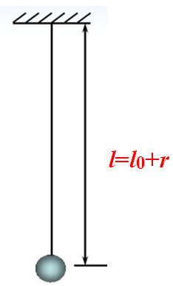
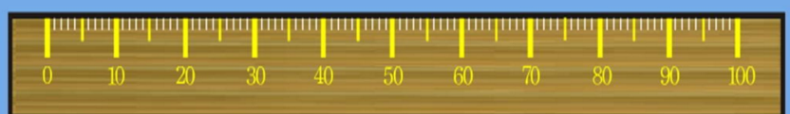
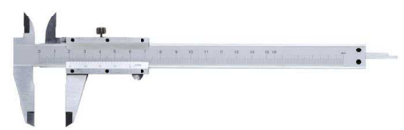
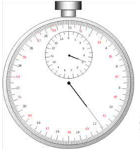
实验：怎样利用单摆测重力加速度？
原理：根据 ，测出单摆的
摆长和周期，带入公式可得。
摆长测试：用米尺测悬线长度l₀，用游标卡尺测摆球的直径，算出半径r。
周期测试：用秒表多次测量取平均。

Slide 10
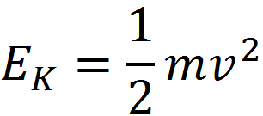
单摆的能量
动能:
重力势能：mgh
单摆在运动时，动能和重力势能相互转化，机械能的总量保持不变。
最高点：动能最小，重力势能最大。
最低点：动能最大，重力势能最小。

Slide 11
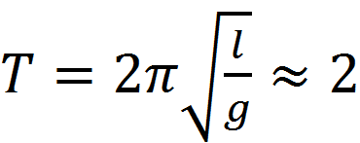
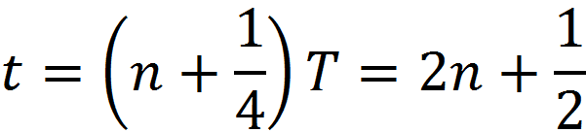



例2. 单摆摆长为1 m，做简谐运动，C点在悬点O的正下方，D点与C相距为4 m，C、D之间是光滑水平面，当摆球A到左侧最大位移处时，小球B从D点以某一速度匀速地向C点运动，A、B二球在C点迎面相遇，求小球B的速度大小。（g取9.8 m/s²）
解：将摆长l=1 m，g=9.8 m/s²带入单摆的周期 公式可得
s
预使A、B二球在C点迎面相遇，则需满足B从D点运动到C点的时间t为
则：

Slide 12
摆球
单摆
悬线
单摆的恢复力
小结
单摆的周期
动能E_{k}
单摆的能量
机械能守恒
势能E_{p}

Slide 13
测 验
1．一个悬挂在电梯内的单摆，其周期增大为原来的2倍，则电梯的加速度α为 （ ）
A．方向向下，大小值为g/4
B．方向向下，大小值为3g/4
C．方向向上，大小值为g/4
D．方向向上，大小值为3g/4

Slide 14
2. 在“利用单摆测重力加速度”的实验中，用米尺测得摆线长为101.0cm，用游标卡尺测得摆球直径为20.00mm，用秒表记录了单摆振动100次所用的时间为203.0 s。则：
(1)计算重力加速度g = m/s².（取二位有效数字）
(2) 测得的g值偏小，可能原因是：
A. 测量摆线长度时，把摆线拉得过紧。
B. 摆线上端未系紧，导致振动中松动，摆线长度增加了。
C. 开始计时时，秒表延迟按下。
D. 误将99次全振动计为100次。
（3）为了减小实验误差，在实验中分别改变几次摆长l并测出相应的周期T，得出一组对应的l和T的数值。再以l为横坐标、T²为纵坐标将所得数据连成直线，并求得该直线的斜率K。则重力加速度g = 。（用K表示）
9.8
4π²/K

